Slide 1
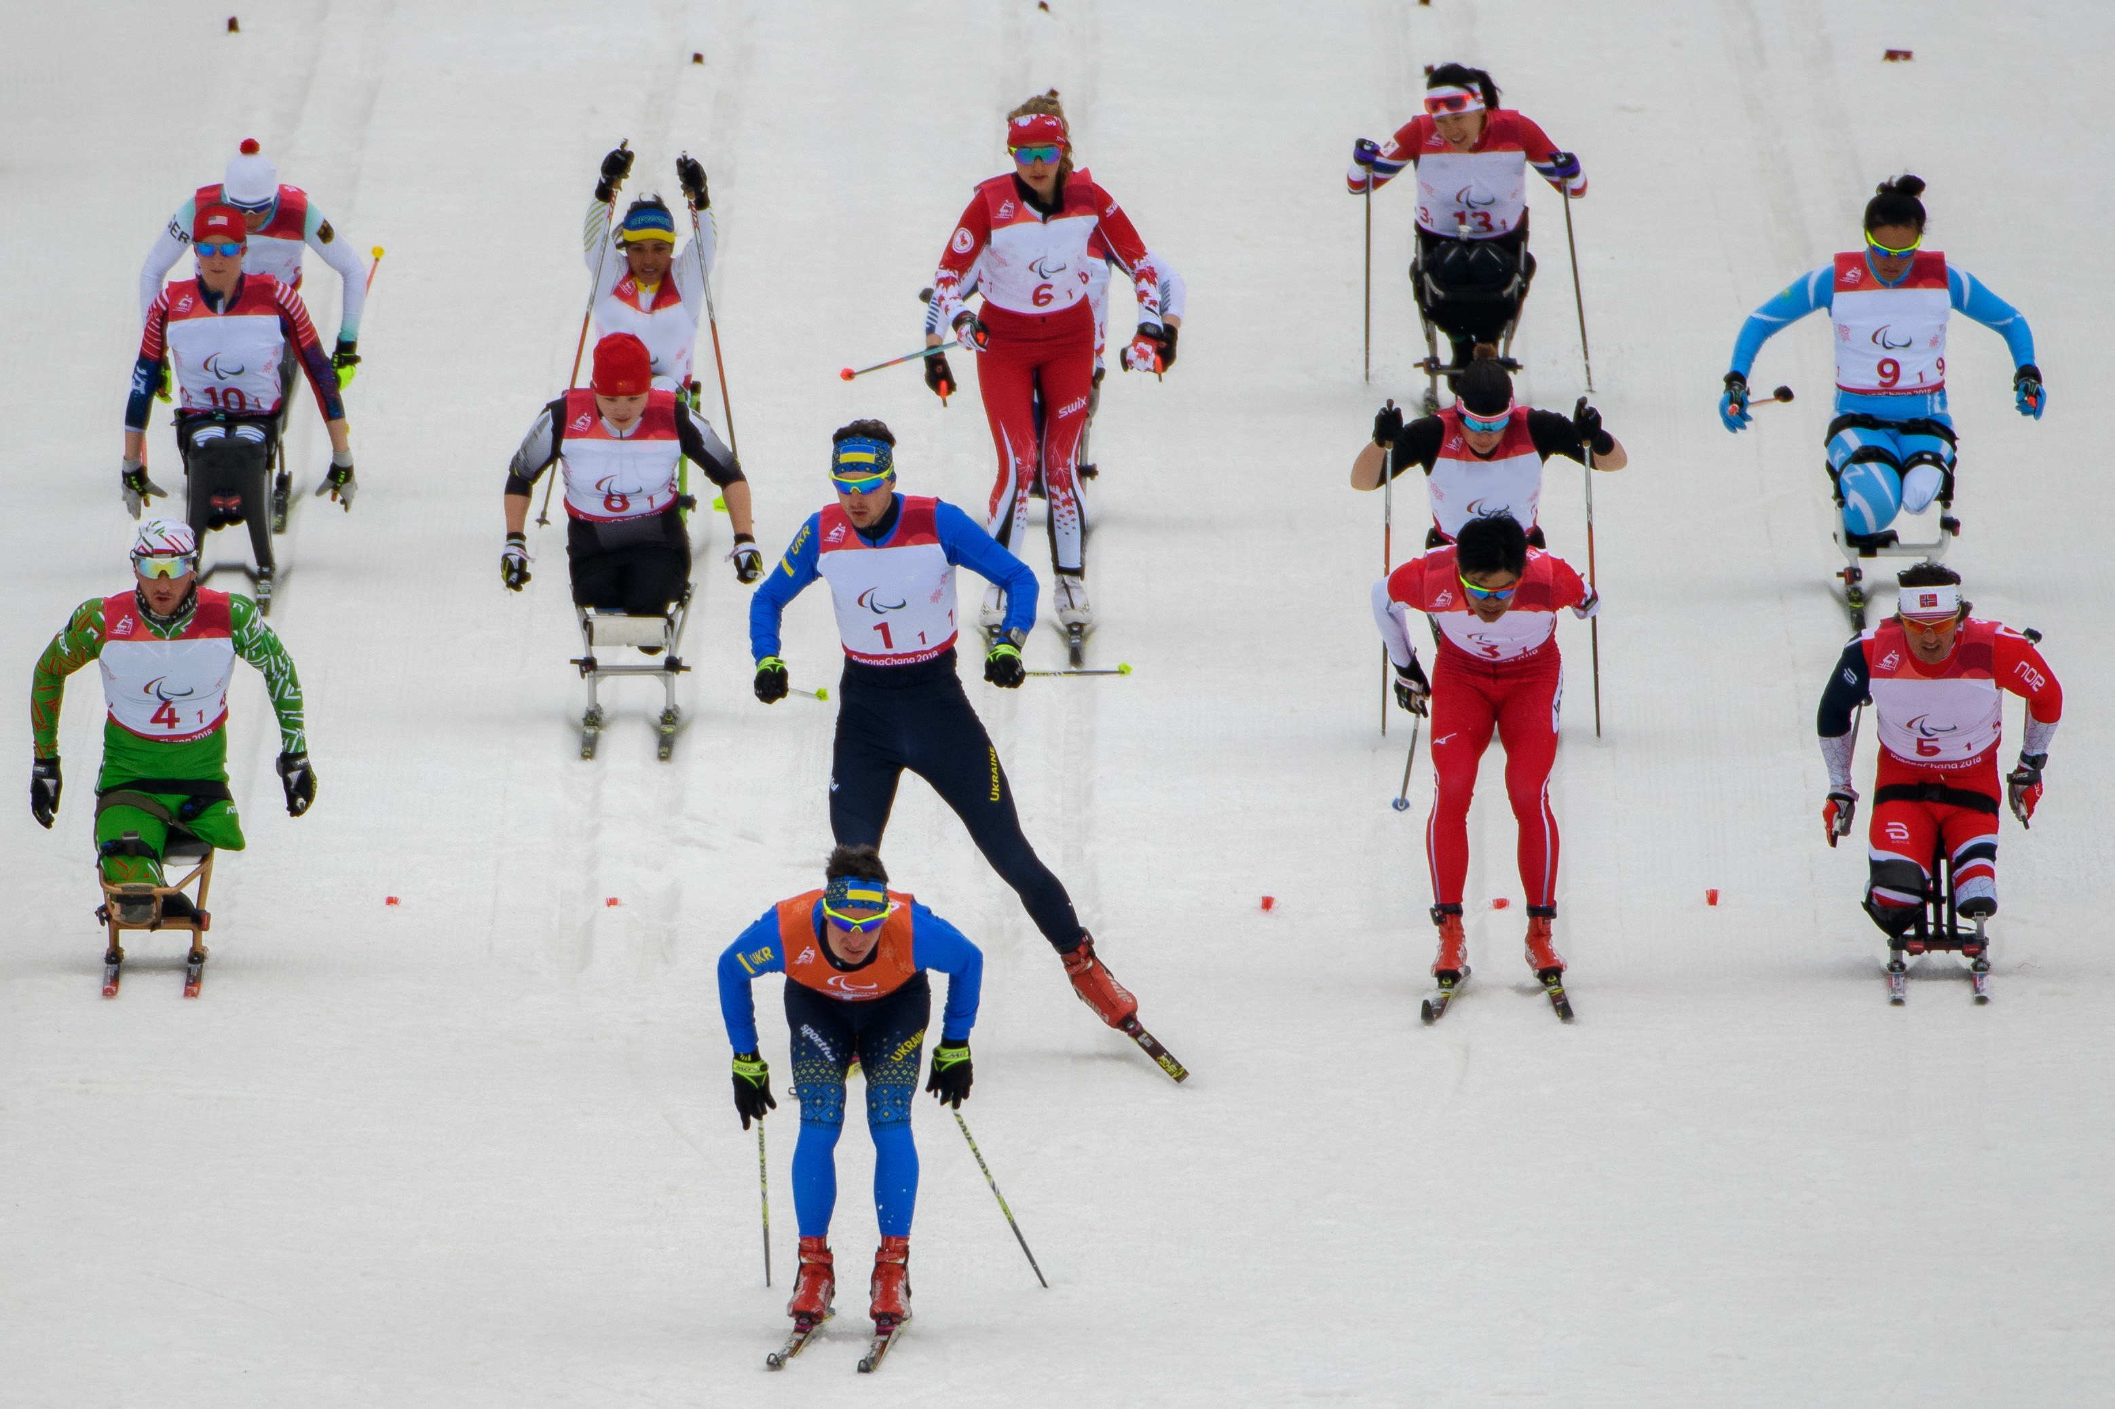

Tema 2
Scopriamo lo
sci di fondo Paralimpico
Scopriamo lo
sci di fondo Paralimpico
© Thomas Lovelock per OIS/COI
Presentazione della lezione
Fascia di età: 6-18 anni

Slide 2
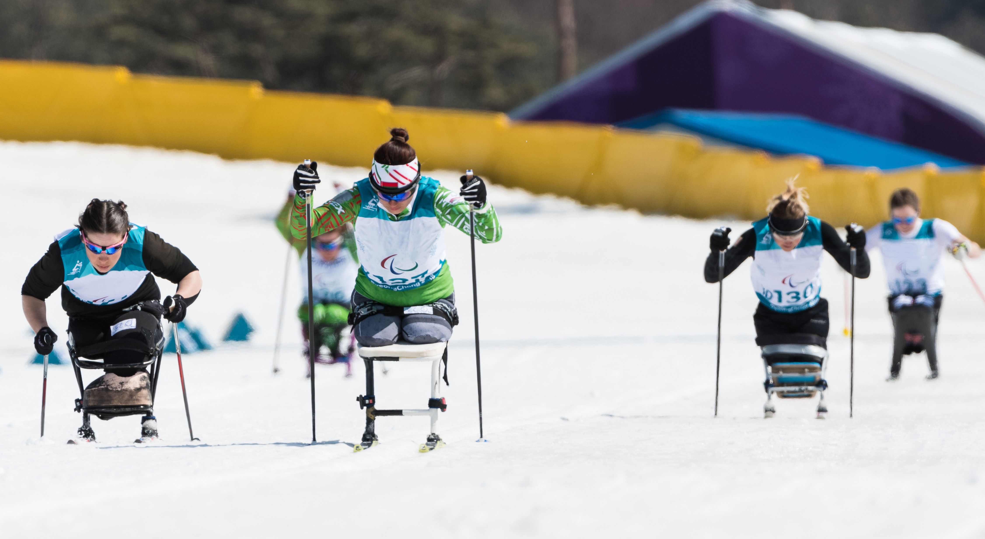
Sci di fondo Paralimpico
Tema 2
Che cosa sai dello sci di
fondo Paralimpico?
© Lieven Coudenys
Notes:
Iniziare chiedendo alle studentesse e agli studenti se sanno già qualcosa della disciplina dello sci di fondo Paralimpico.
Presentare queste informazioni in modo che tutti possano vederle, su una lavagna (nera, bianca o a fogli mobili).
Alla fine della presentazione PowerPoint si farà riferimento a queste informazioni.

Slide 3
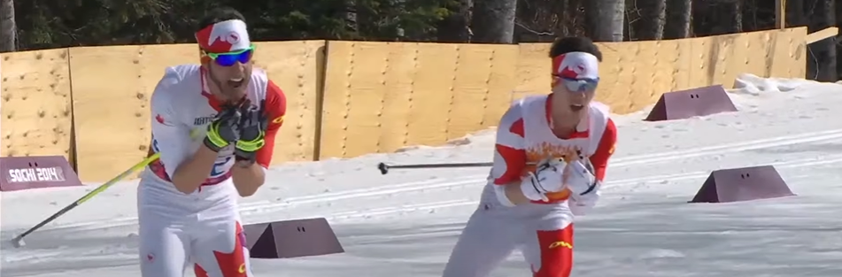

I’mPOSSIBLE – Sci di fondo Paralimpico
Tema 2
Notes:
Guardare il video ‘I’mPOSSIBLE: sci di fondo Paralimpico’ e presentare agli studenti le diapositive PowerPoint che seguono.
Il video è disponibile nella playlist I’mPOSSIBLE dell’IPC su YouTube (https://www.youtube.com/playlist?list=PL6CBAXPeBajmZxy_8SXmqJrJFudmAmMuZ).

Slide 4
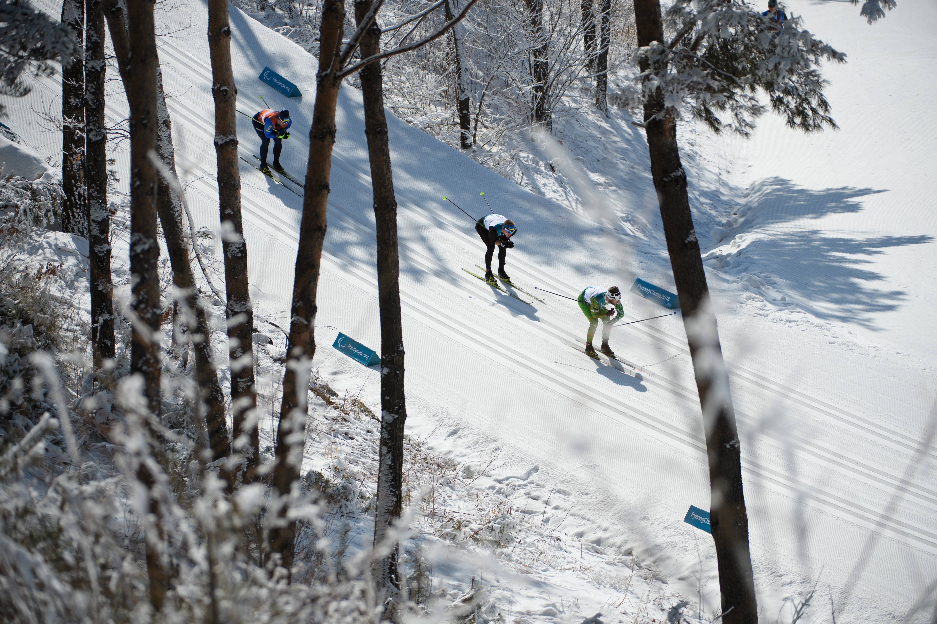
Sci di fondo Paralimpico
Tema 2
Lo sci di fondo Paralimpico è uno sport invernale
per atlete e atleti con disabilità fisiche e visive.
È simile allo sport Olimpico dello sci di fondo,
in cui gareggiano atlete e atleti che non hanno disabilità.
Gli sciatori abbinano resistenza, velocità e agilità
per percorrere circuiti di breve, media e lunga distanza
con tratti pianeggianti, in salita e in discesa della
stessa lunghezza.
Le distanze variano da 1,1 a 20 km.
© Thomas Lovelock per OIS/COI

Slide 5
Classi sportive
Tema 2
Le atlete e gli atleti che praticano questo sport gareggiano in tre classi sportive.
Le tre classi sono in piedi, seduti e
con disabilità visiva.
© Thomas Lovelock per OIS/COI
Notes:
Gli atleti che praticano questo sport gareggiano in tre classi sportive basate sul tipo e sul grado della loro disabilità e sul modo in cui quest’ultima influenza le capacità e i movimenti necessari per i diversi eventi di sci di fondo Paralimpico.
Le classi sportive sono ulteriormente suddivise in modo da raggruppare atleti con limitazioni simili e farli gareggiare tra di loro.
Gli sciatori in piedi con disabilità alle gambe gareggiano nelle classi sportive LW2-4. (LW: locomotion, winter o locomozione, inverno).
Gli sciatori in piedi con disabilità alle braccia gareggiano nelle classi sportive LW5-8.
Gli sciatori in piedi con disabilità alle gambe e alle braccia gareggiano nella classe sportiva LW9.
Gli sciatori seduti gareggiano nelle classi sportive LW10-12. Hanno tutti disabilità che riguardano il tronco e gli arti inferiori.
Gli sciatori con disabilità visiva gareggiano nelle classi sportive B1-3. (B: blind o cieco/persona con disabilità visiva).
Ulteriori informazioni sulle classi sportive dello sci di fondo Paralimpico sono disponibili all’indirizzo: https://www.paralympic.org/nordic-skiing/rules-and-regulations/classification.

Slide 6
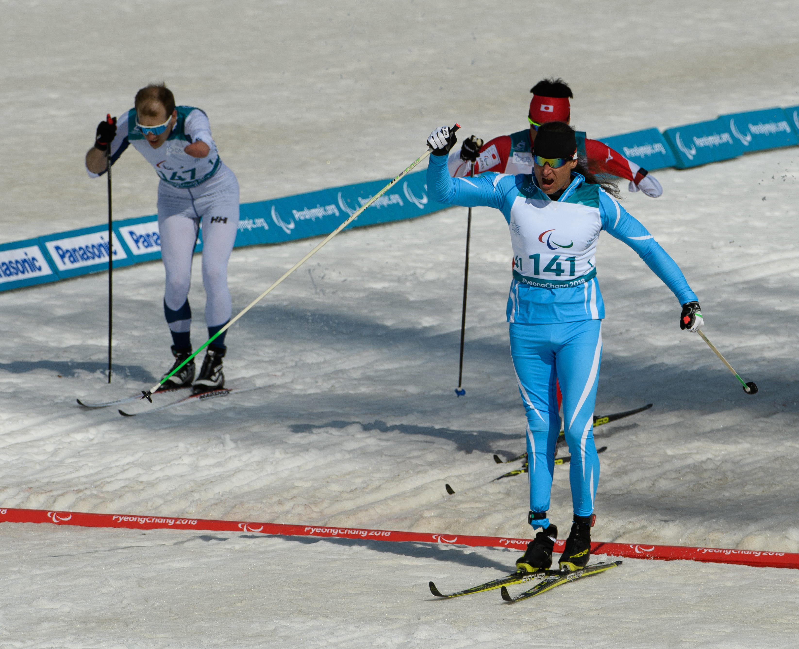
Tempo fattorizzato
Tema 2
Per ogni classe sportiva il tempo effettivo rilevato
di ogni atleta viene regolato con un
fattore di adeguamento in base alla disabilità.
Questa procedura viene chiamata tempo fattorizzato.
Rende la competizione più equa perché ogni atleta, indipendentemente dalla propria disabilità,
ha la stessa possibilità di vincere la gara.
© Thomas Lovelock per OIS/COI
Notes:
Utilizzare questo video per spiegare in maniera più approfondita come il tempo fattorizzato renda più equa la competizione tra atleti con disabilità diverse:
https://www.youtube.com/watch?v=YSoinqcnZlY

Slide 7
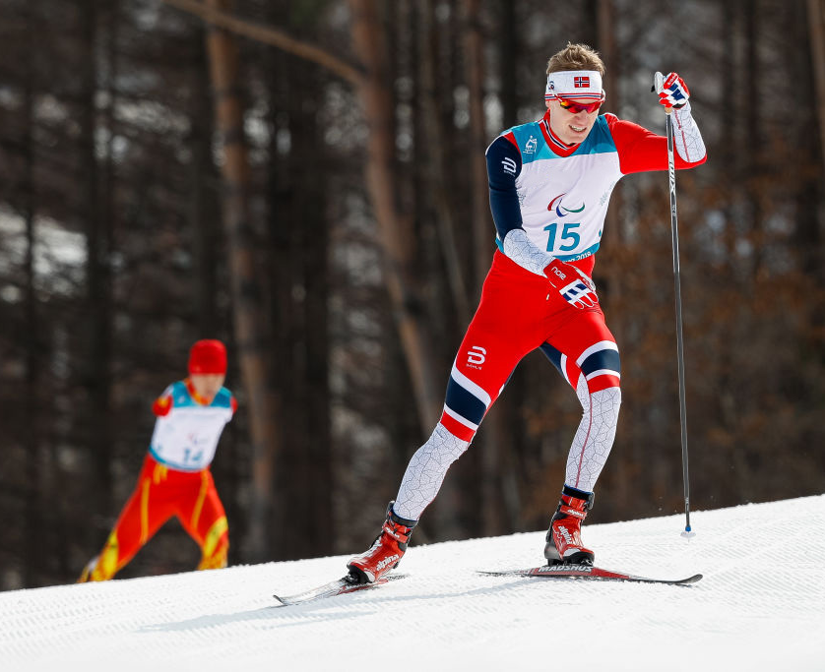
Sciatori in piedi
Tema 2
Le sciatrici e gli sciatori in piedi utilizzano uno o due sci con o senza bastoncini. Utilizzano scarponi leggeri e flessibili, fissati allo sci solo in corrispondenza delle dita dei piedi.
© Buda Mendes/Getty Images

Slide 8
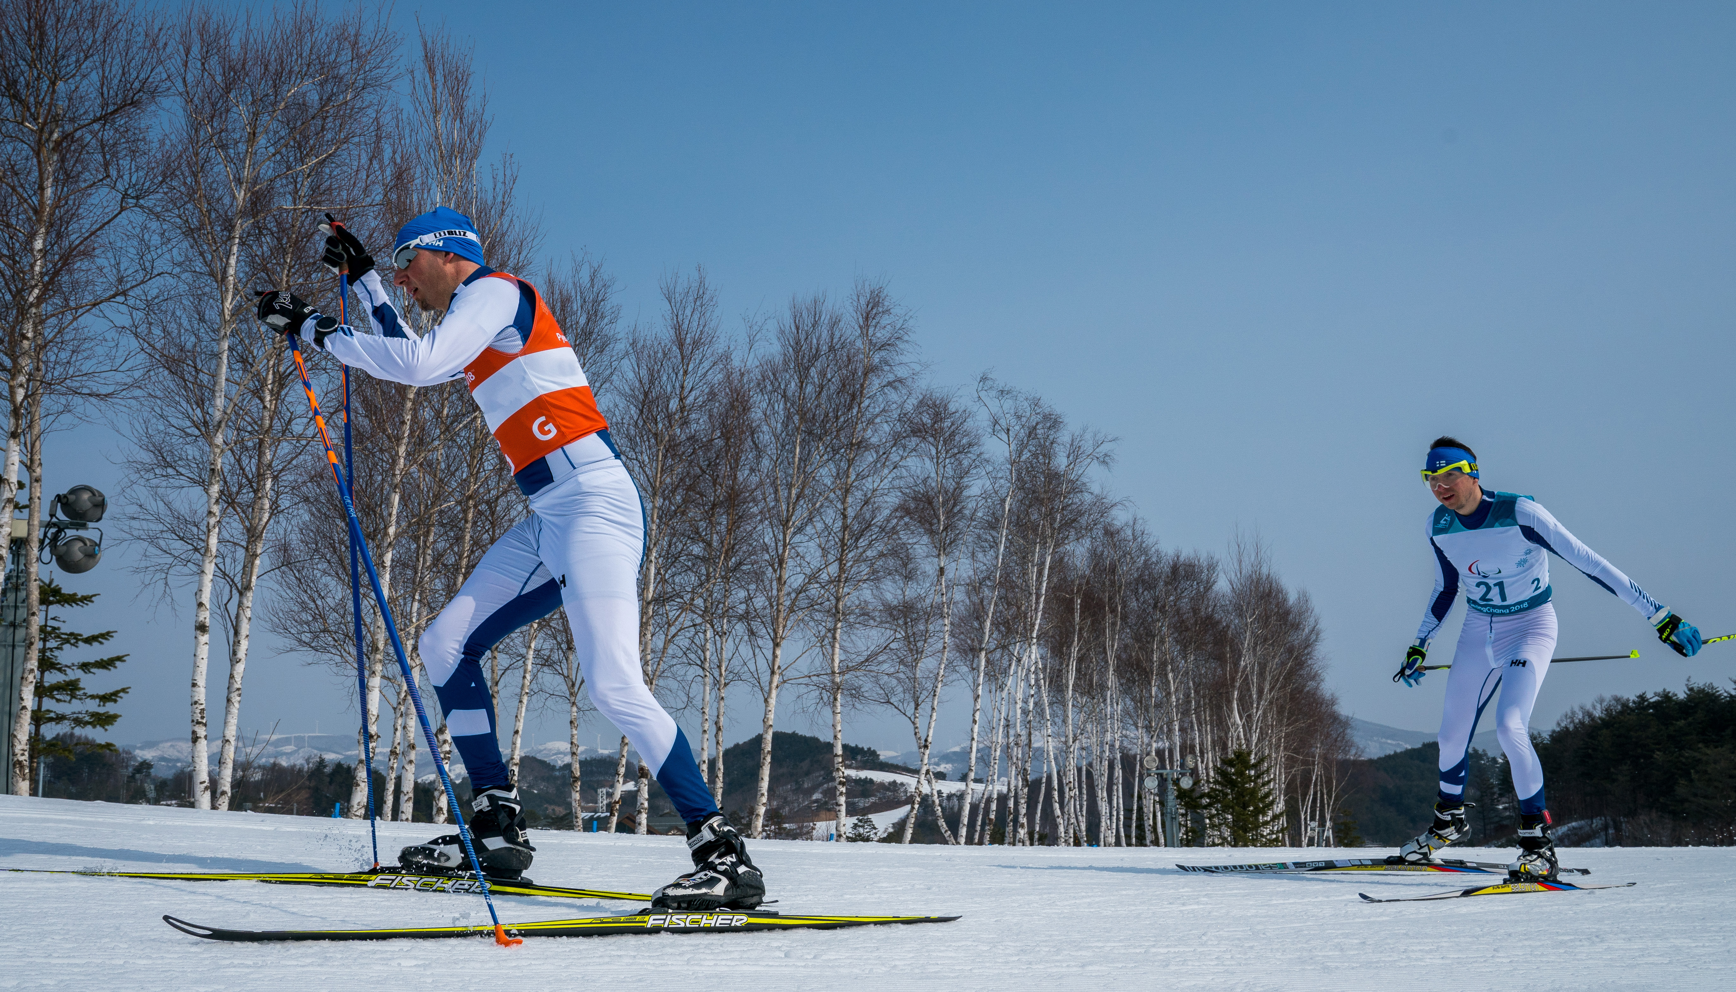
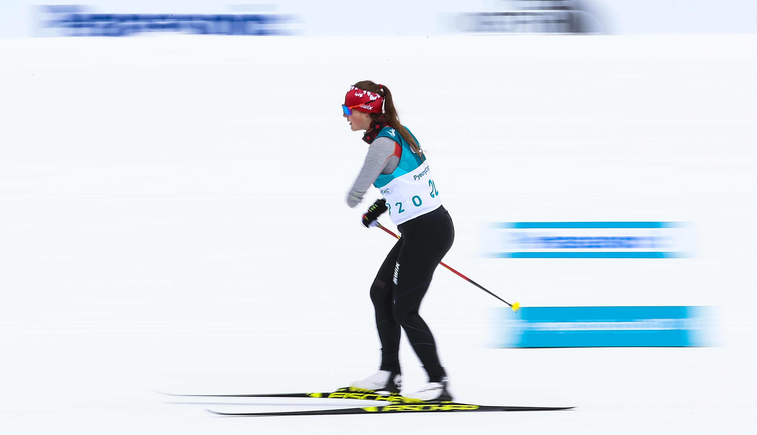
Sciatori in piedi
Tema 2
Le tecniche di sci utilizzate nello sci di fondo Paralimpico sono due.
TECNICA CLASSICA
Gli sci rimangono paralleli l'uno all'altro.
Le sciatrici e gli sciatori seguono piste pre-tracciate sulla neve.
TECNICA SKATE O LIBERA
Come nel pattinaggio su ghiaccio, la sciatore e lo sciatore spingono con il bordo interno degli sci per spostarsi sulla liscia superficie innevata.
© Bob Martin per OIS/CIO
© Lintao Zhang/Getty Images

Slide 9
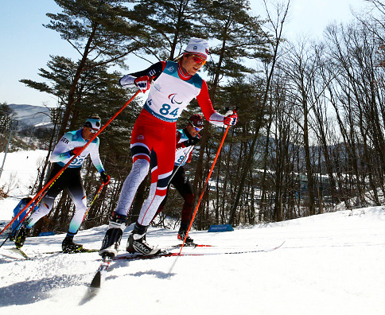
Eventi per sciatori in piedi
Tema 2
Eventi individuali e staffette maschili e femminili:
1,1km sprint o pista breve.
5 km (femminili) e 10 km (maschili) media distanza.
15 km (femminili) e 20 km (maschili) lunga distanza.
© Maddie Meyer/Getty Images

Slide 10
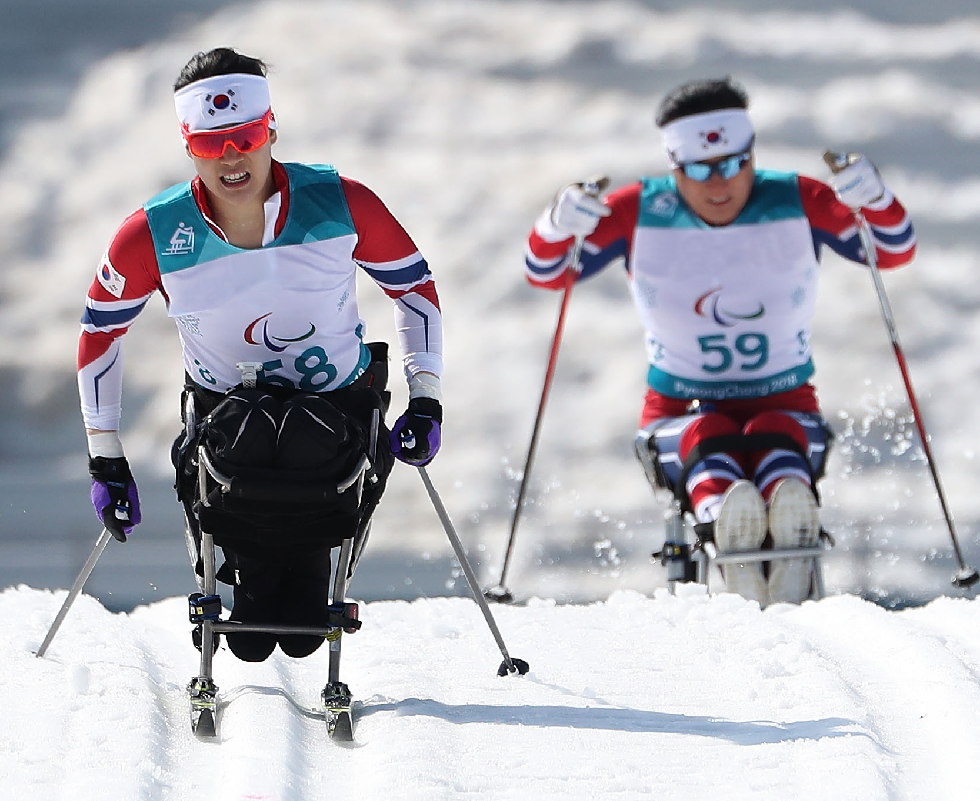
Sciatori seduti
Tema 2
Le sciatrici e gli sciatori seduti con disabilità agli arti inferiori usano la forza della parte superiore del corpo per correre sulla neve.
Le sciatrici e gli sciatori seduti usano i "sit skis": si tratta di speciali gusci montati su un paio di sci.
Usano i bastoncini per spingere gli sci su
piste pre-tracciate.
© Chung Sung-Jun/Getty Images

Slide 11
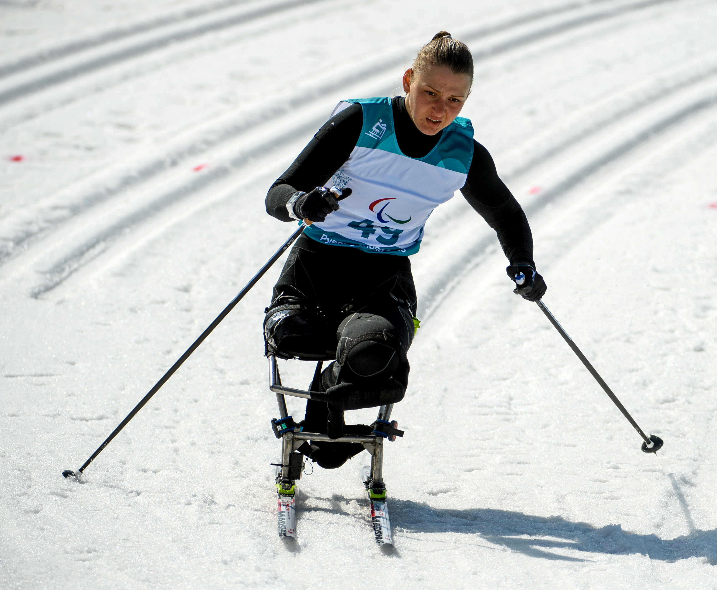
Eventi per sciatori seduti
Tema 2
Eventi individuali e staffette maschili e femminili:
1,1 km sprint.
5 km (femminili) e 10 km (maschili) media distanza.
12 km (femminili) e 15 km (maschili) lunga distanza.
© Thomas Lovelock per OIS/COI

Slide 12
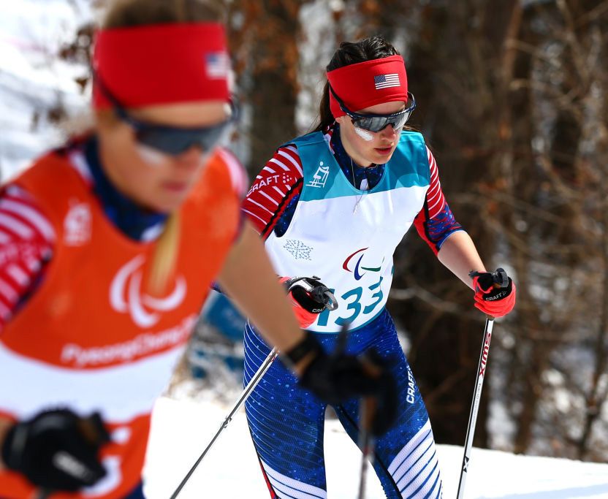
Sciatori con disabilità visiva
Tema 2
Le sciatrici e gli sciatori con disabilità visiva
sono assistiti da una guida vedente.
La guida scia davanti alla sciatrice o allo sciatore avvertendolo di pericoli quali pendenze, discese, avvallamenti e curve.
© Maddie Meyer/Getty Images

Slide 13
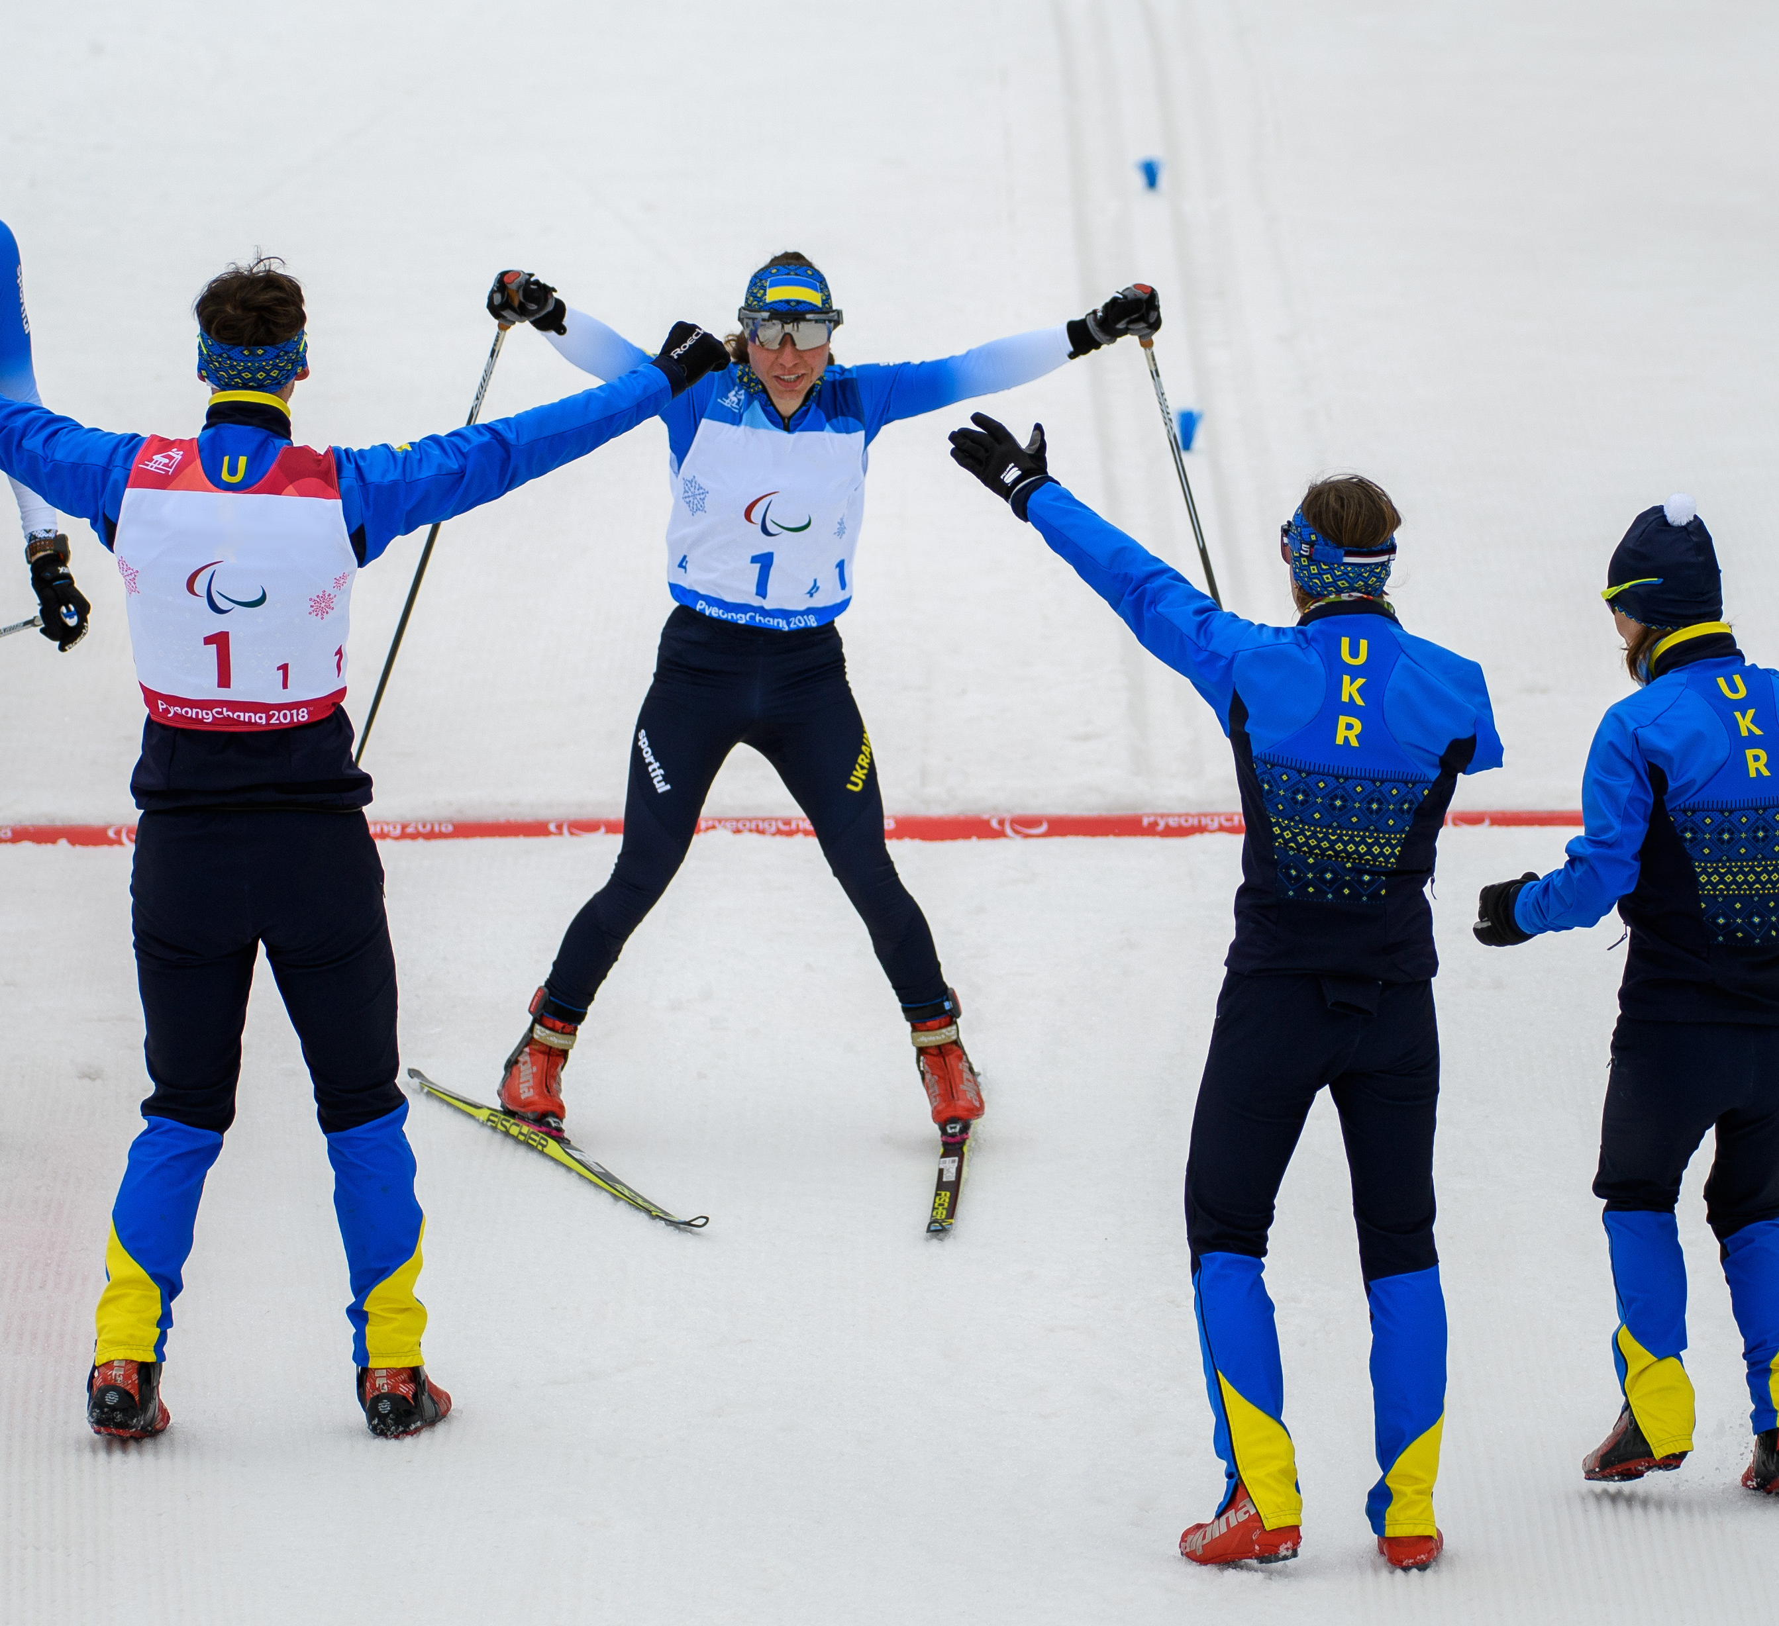
Sci di fondo Paralimpico
Tema 2
Durante i Giochi Paralimpici Invernali di PyeongChang
del 2018, che si sono tenuti in Corea del Sud, la
squadra maschile ucraina ha conquistato la medaglia
d’oro nella staffetta 4 x 5 km.
Il tuo Paese sarà rappresentato nello sci di fondo
Paralimpico ai prossimi Giochi Paralimpici Invernali?
Mostra il tuo sostegno alle atlete e agli atleti Paralimpici
e segui il loro percorso mentre si preparano per i Giochi
e vi prendono parte.
© Thomas Lovelock per OIS/COI

Slide 14
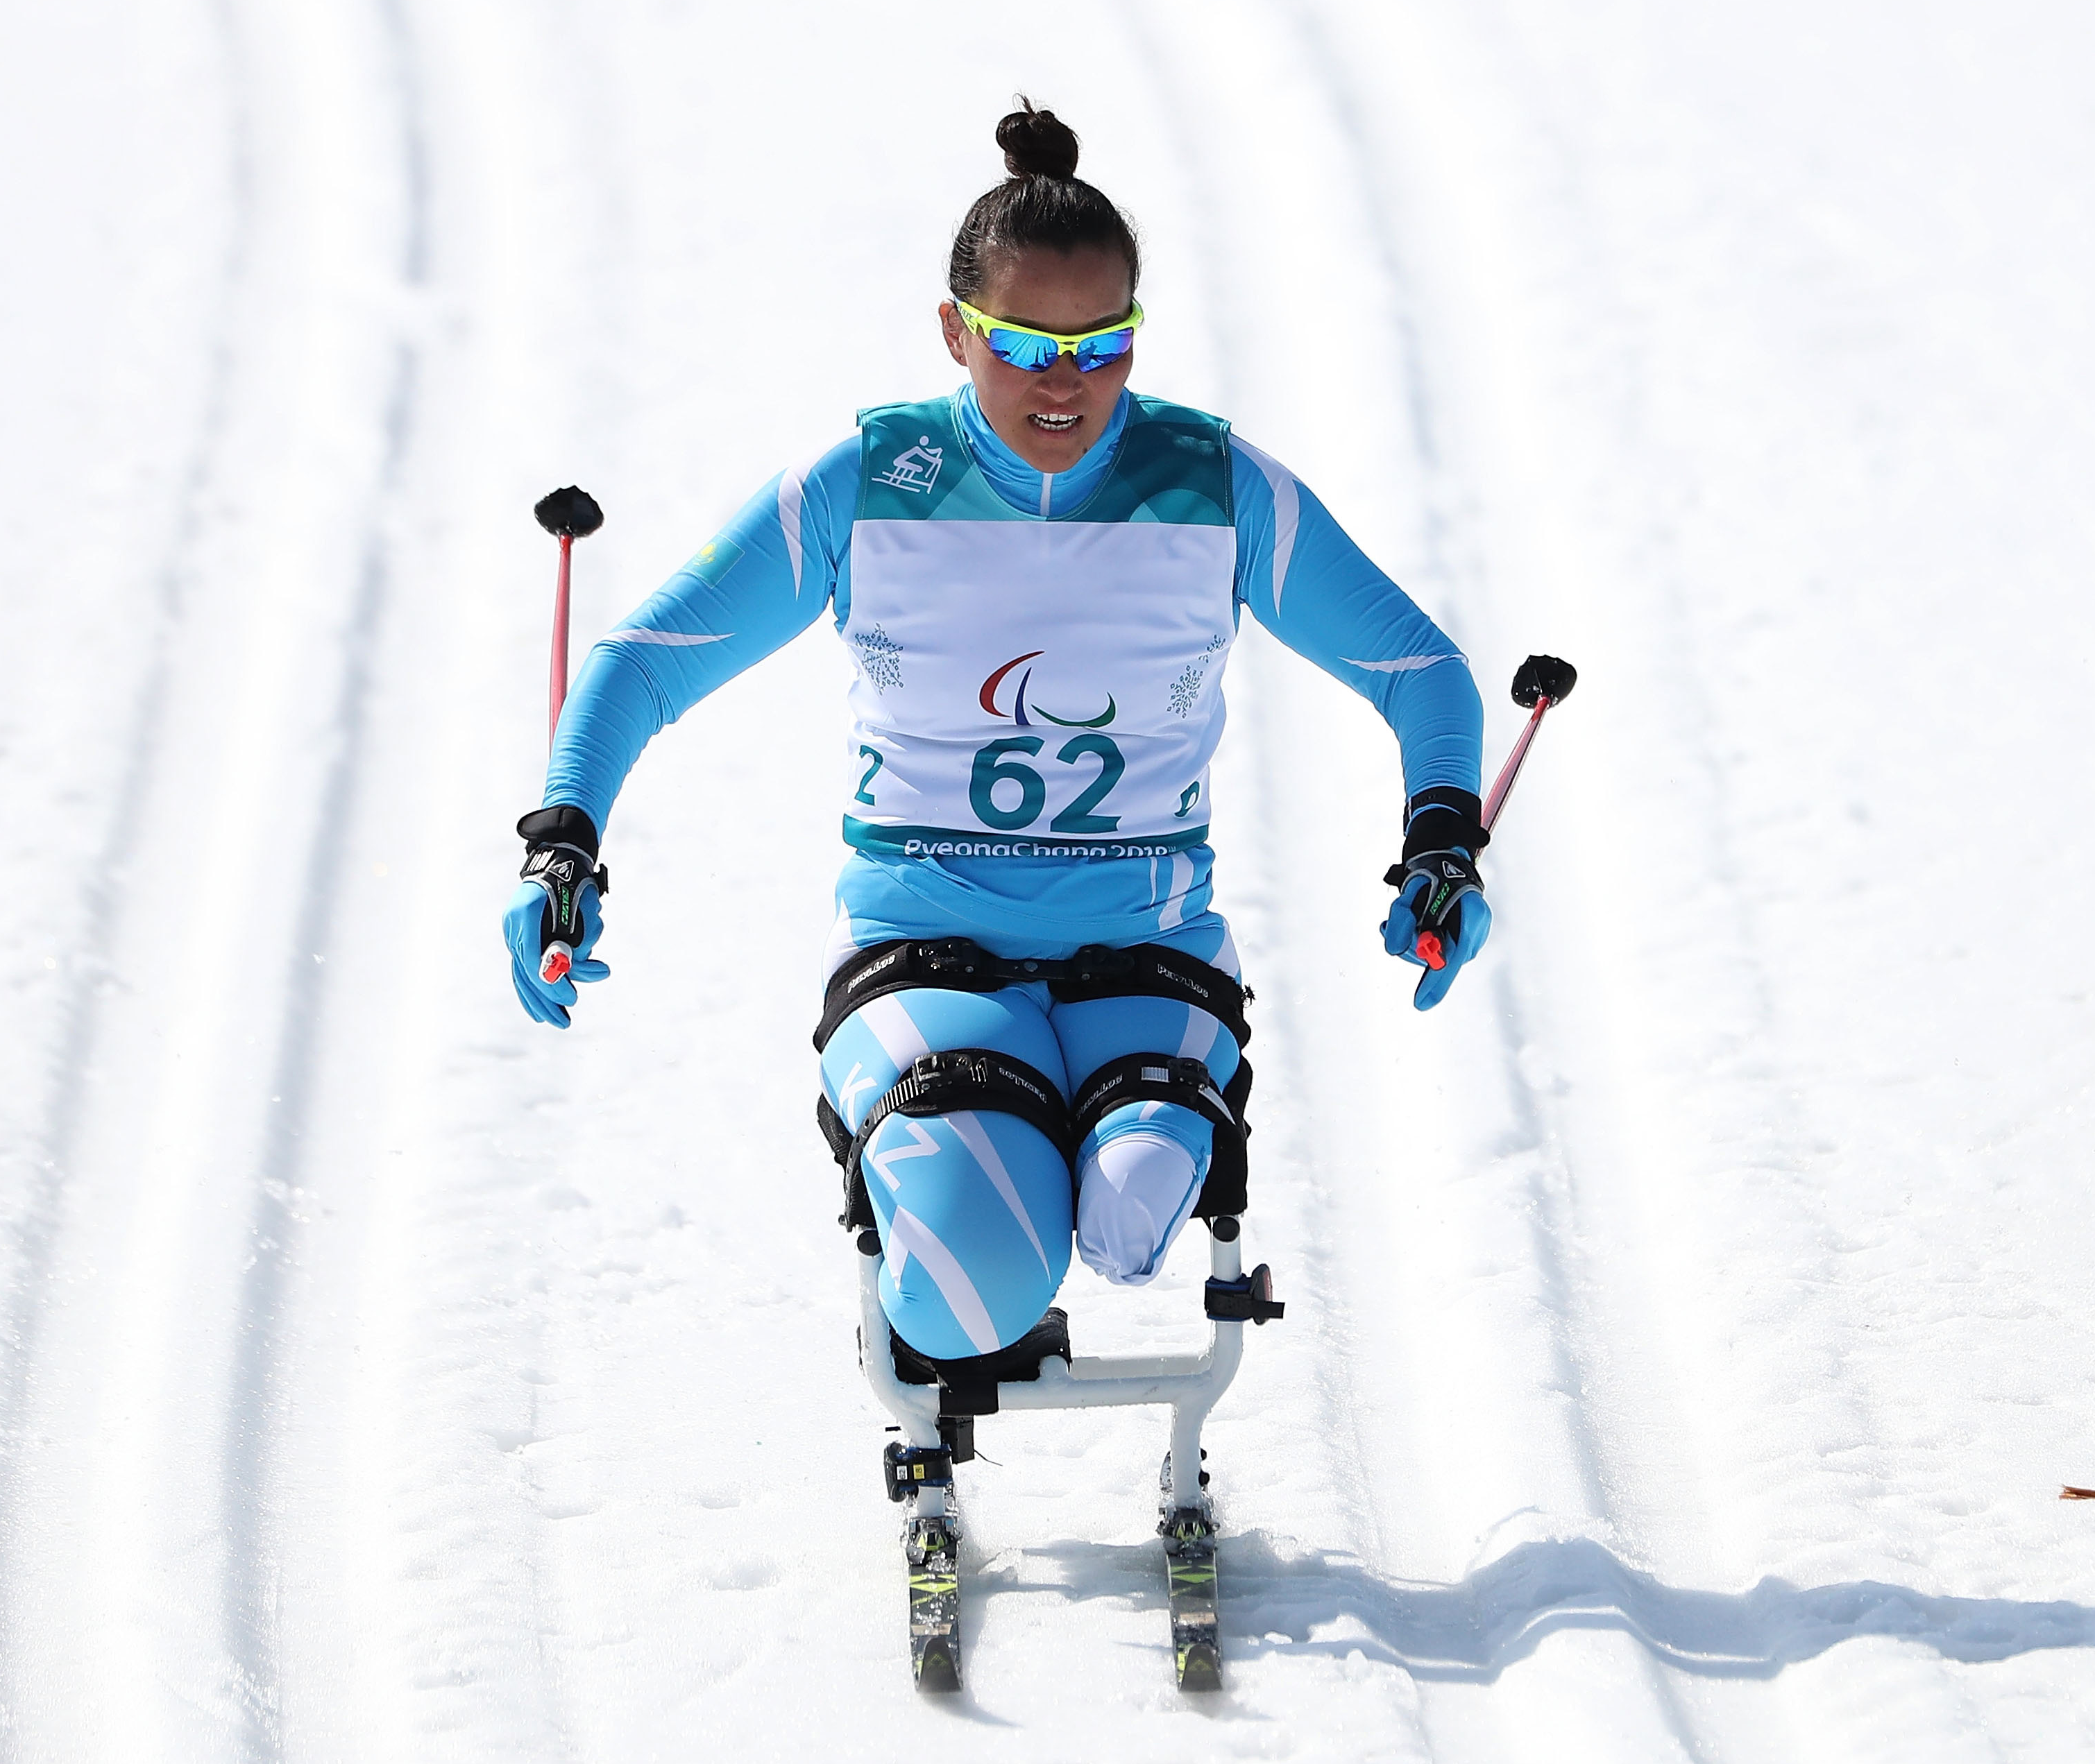
Sci di fondo Paralimpico
Tema 2
Che cosa hai imparato
dello sci di fondo Paralimpico?
Quali altre informazioni/immagini
puoi aggiungere al tuo cartellone?
© Chung Sung-Jun/Getty Images
Notes:
Chiedere alle studentesse e agli studenti di aggiungere nuove informazioni sullo sci di fondo Paralimpico ai loro cartelloni.
Ulteriori informazioni sullo sci di fondo Paralimpico sono disponibili all’indirizzo: https://www.paralympic.org/nordic-skiing/about

